Slide 1
高级加密标准AES
( Advanced Data Standard)

Slide 2
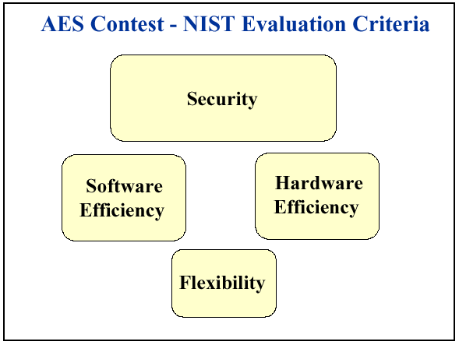
AES的由来
由于DES作为数据加密标准自1977年颁布以来，已超期服役了很长时间，1997年美国国家标准技术研究所NIST向密码学界征寻一个用于新的数据加密标准，名为高级加密标准AES候选算法的提议.

Slide 3
NIST规定候选算法必须满足下面的要求：
1）密码必须是没有密级的，绝不能像商业秘密那样来保护它。
2）算法的全部描述必须公开披露。
3）密码必须可以在世界范围内免费使用。
4）密码系统支持至少128bit长的分组。
5）密码支持的密钥长度至少为128bit、192bit和256bit。
6)安全性不低于3DES.

Slide 4
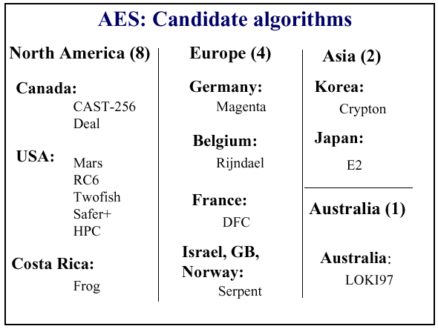
15 个候选算法
1998 年8 月20 日：NIST 召开了第一次候选大会，并公布了15 个候选算法

Slide 5
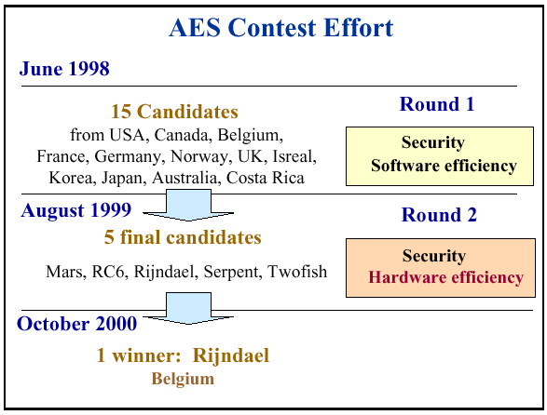
在1999年8月9日，NIST宣布已经选出了5个候选算法进行第二轮的选择，它们是MARS、RC6、Serpent 、Twofish 、Rijndael。
2000年10月2日，由比利时的Joan Daeman和Vincent Rijmen设计的Rijndael数据加密算法最终获胜。

Slide 6
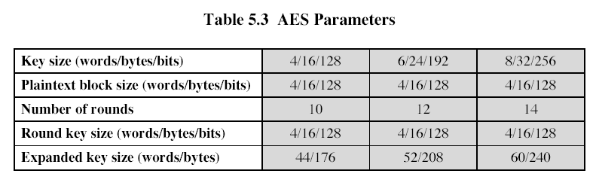
Rijndael算法&AES算法
在Rijndael算法中，分组长度和密钥长度均能分别指定为128位、192位、和256位，
在AES高级加密标准中，密钥的长度可以使用三者中的任意一种，但分组长度只能是128位，算法的许多参数与密钥长度相关：

Slide 7
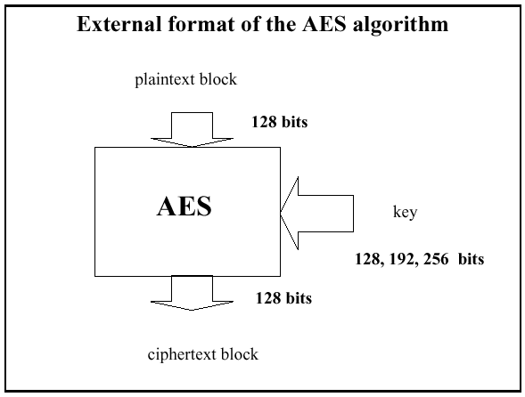
AES
分组长度只能是128,密钥长度均能分别指定为128位、192位、和256位

Slide 8
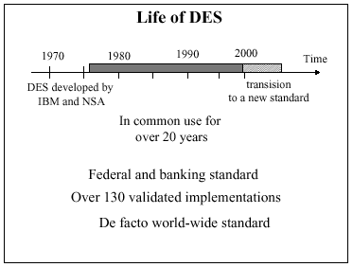

Slide 9
AES相关数学概念
AES使用了有限域理论．
代数系统
给定一个集合以及该集合上具有封闭性的运算就构成一个代数系统 . 如<N,+>,<R, ×>, <N, ∘>
代数系统中的运算可以是一或多个. <N,+, ×>
群是具有一个二元运算的代数系统
环和域是具有两个二元运算的代数系统

Slide 10
群、环、域、有限域
半群 群 交换群 + 半群 ·
环
· 对+有分配律
可结合
有单位元
有逆元
可结合
有单位元
有逆元
可交换
可结合
对· 进一步限制
· 有交换律
·无零因子（可去掉）,单位元
·有乘法逆元( 0 除外)
环和域是具有两个二元运算的代数系统,这两个运算分别叫”加法 +”和”乘法 · ”.
域
元素个数有限的域
有理数、实数、复数集合上的加,
乘构成域, 但整数上的不是,WHY?
有限域

Slide 11
有限域
有限域也叫伽罗瓦域,最早由法国数学家伽罗瓦(1811-1832)在1830年证明五次方程不可解时引入的,他提出的”伽罗瓦域”, “伽罗瓦理论”是近世代数研究的重要课题.伽罗瓦的工作是19世纪数学中最杰出的成就之一．
伽罗瓦理论是代数学发展中的一个里程碑，在伽罗瓦之前，代数学研究的中心问题是代数方程求根，而伽罗瓦之后，代数学的中心逐渐转移到研究群，环，域等代数系统的结构和分类，代数学从此进入近世代数阶段．
有限域：如果域中元素有限，则称为有限域．
有限域的阶：有限域中元素的个数称为有限域的阶．
有限域理论在密码学中有重要的应用．

Slide 12

数学家伽罗瓦简介
伽罗瓦，E．(Galois， Evariste) 1811--1832年
在19世纪末以前，解方程一直是代数学的中心问题。早在古巴比伦时代，人们就会解二次方程。在许多情况下，求解的方法就相当于给出解的公式。但是自觉地、系统地研究二次方程的一般解法并得到解的公式，是在公元9世纪的事。三次、四次方程的解法直到16世纪上半叶才得到。从此以后、数学家们转向求解五次以上的方程。
伽罗华用群论彻底解决了根式求解代数方程的问题，而且由此发展了一整套关于群和域的理论，为了纪念他，人们称之为伽罗华理论。

Slide 13
域
域的概念
  域是由一个非空集合F组成，在集合F中定义了两个二元运算符：
  “+”和“· ”，并满足：
域记为｛F,+,·}

Slide 14
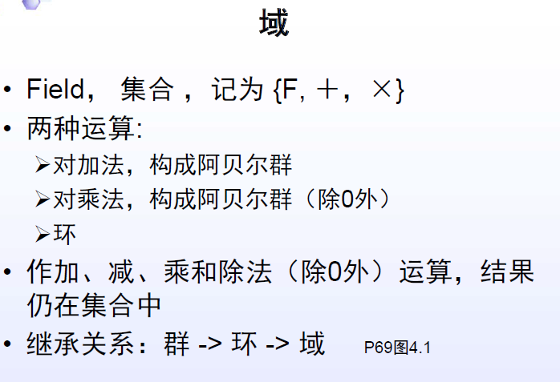
两个定义：a-b =a +(-b), a/b = a b⁻¹

Slide 15
有限域的两个定理
定理１：每个有限域的阶必为素数的幂．
密码学常用素域GF(p)或阶为2^{m}的域GF(2^{m})

Slide 16
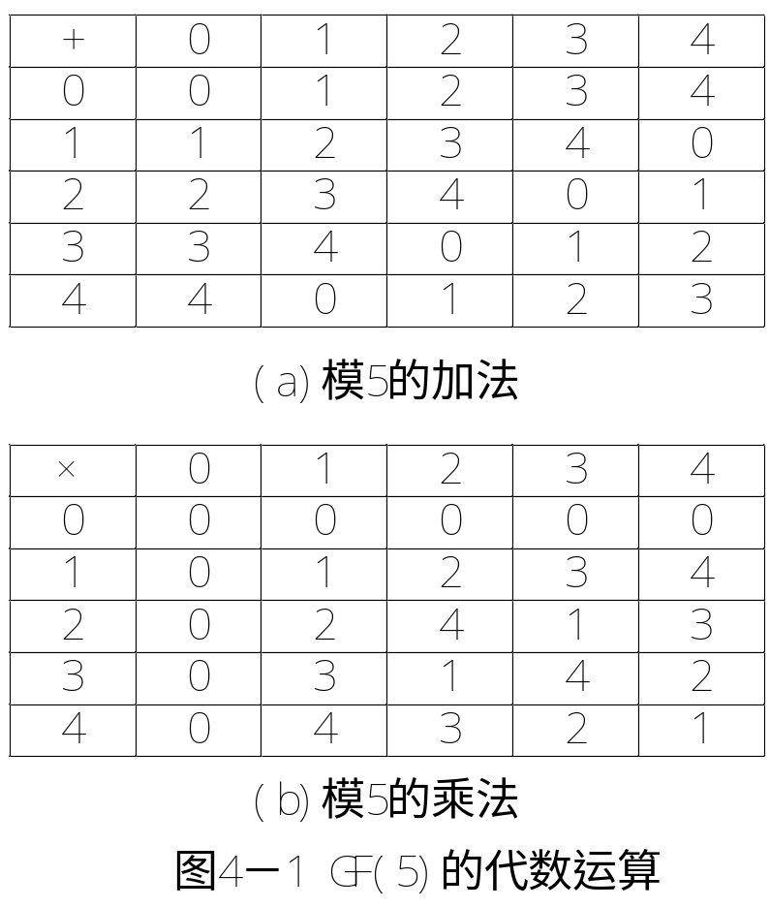
GF(５)有限域中的加 ,乘
乘法逆元
0 -
1 1
2 3
3 2
4 4
模５的加法
1*1mod5=1
2*3mod5=1
4*4mod5=1
模５的乘法

Slide 17
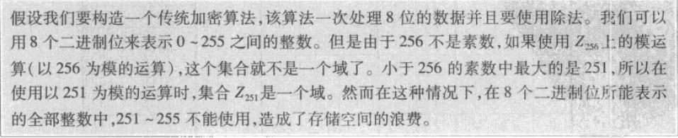

Slide 18
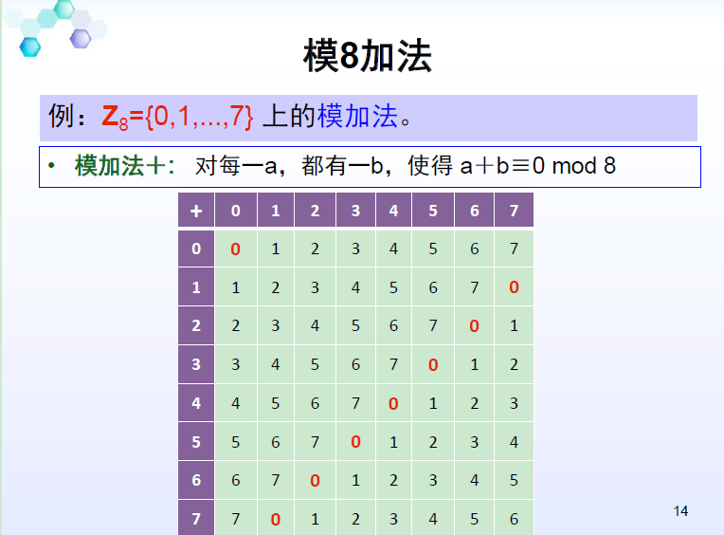

Slide 19
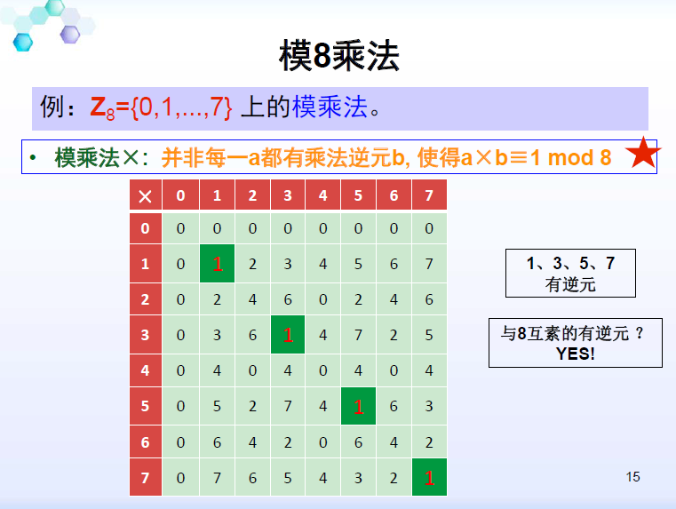

Slide 21
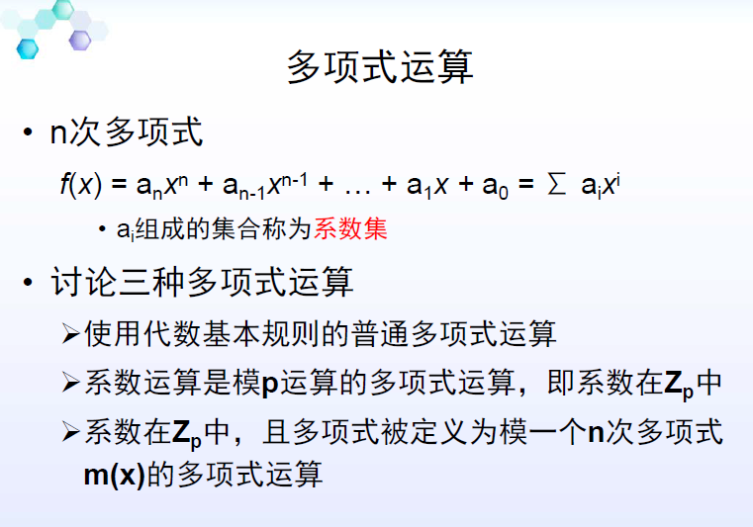

Slide 22
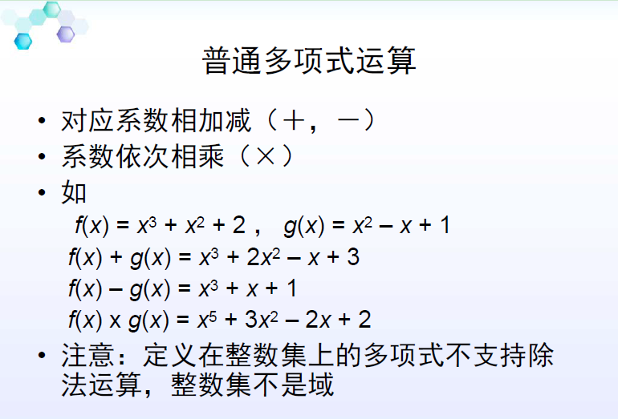

Slide 23
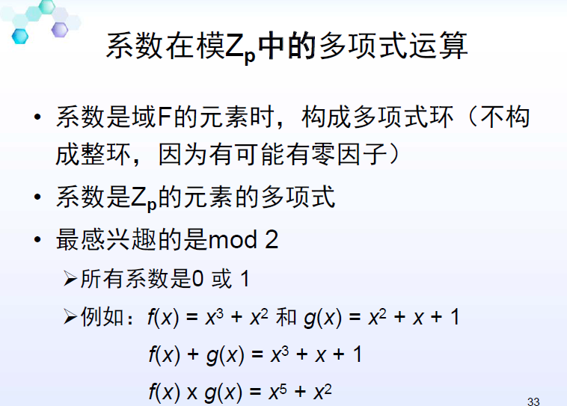

Slide 24
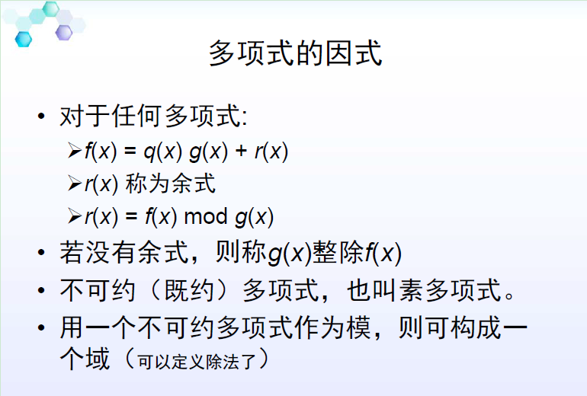

Slide 25
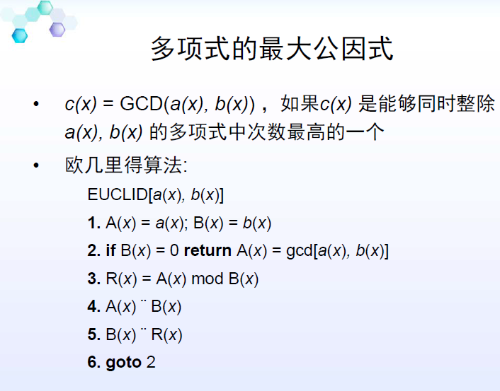

Slide 26
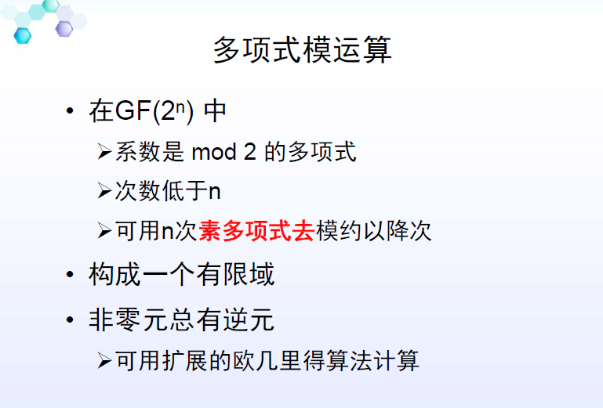

Slide 27
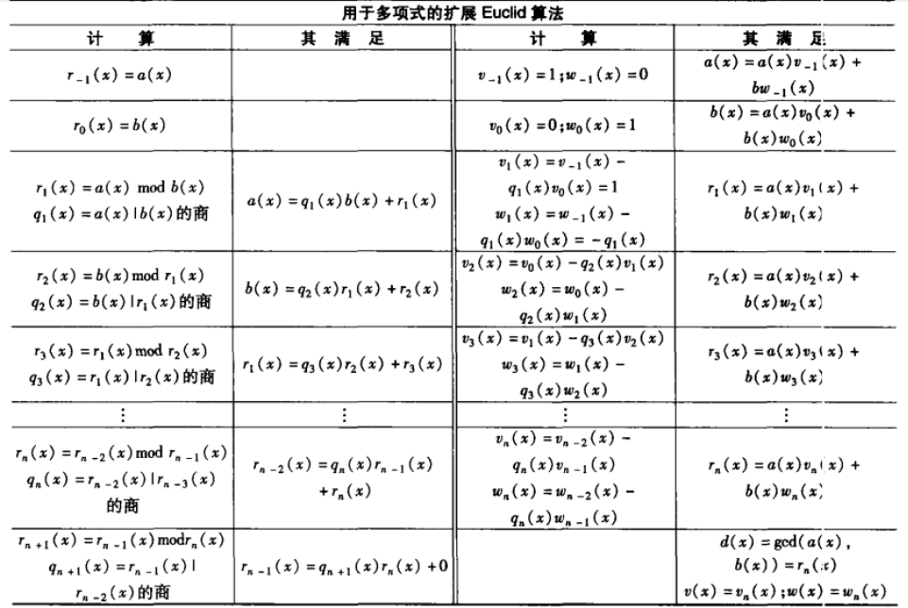


Slide 28
有限域GF（2^{m}）
GF（2^{m}）表示有限域的阶（元素个数）为2^{m}，其中
元素通常用长度为m的二进制串表示．
GF（2^{m}）＝｛（a_{m-1},a_{m-2},…a₁,a₀)}，其中 a_{i}∈{0,1}
还可表示成多项式形式：
GF（2^{m}） =｛ a_{m-1} x^{m-1} + a_{m-2} x^{m-1} + … + a₁x + a₀ ｝,
其中 a_{i}∈{0,1}

Slide 29
有限域GF（2⁸）
在AES中，使用的是有限域GF（2⁸），
AES对有限域GF（2⁸）上的元素采用多项
式表示法:
一个由b₇b₆b₅b₄b₃b₂b₁b₀组成的字节b可表示
成系数为{0，1}的二进制多项式。
b₇x⁷+b₆x⁶+b₅x⁵+b₄x⁴+b₃x³+b₂x²+b₁x¹+b₀

Slide 30
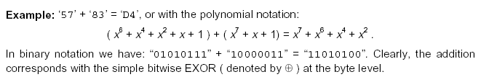
GF（2⁸）上的加法
在GF（2⁸）上的加法定义为二进制多项式
的加法，等同于按位异或运算。

Slide 31
在GF（2⁸）上的乘法
在GF（2⁸）上的乘法定义为二进制多项式的
乘积模一个次数为8的不可约二进制多项式，
此不可约二进制多项式为m(x)=x⁸+x⁴+x³+x+1：
什么是不可约多项式：当且仅当f(x)不能表示为两个多项式积（两个多项式都在Ｆ上，次数都低于f(x)），f(x)称为Ｆ上的不可约多项式，也叫素多项式．
m(x)=x⁸+x⁴+x³+x+1是GF（2⁸）上的一个不可约多项式，
是在３０个８次不可约多项式中选择的一个．

Slide 32
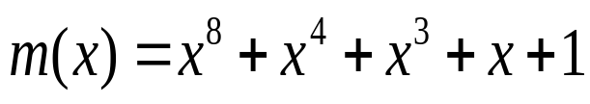
乘法“•”
是普通多项式乘法，但系数运算可看作比特的乘法和异或运算，即看作域{0,1}上的运算

Slide 33

一个乘法例子
73*95=（01110011）·（10010101）
所以，（01110011） · （10010101）＝（01110000）

Slide 34
GF(2⁸)上还定义了一个乘法运算，如下：
x·b(x)= b₇x⁸+b₆x⁷+b₅x⁶+b₄x⁵+b₃x⁴+b₂x³+b₁x²+b₀ x(mod m(x))，
其中
如果b₇=0，求模结果不变，
否则为乘积结果减去m(x)，即求乘积结果与m(x)的异或。
由此得出x（十六进制数‘02’）乘b(x)可以
先对b(x)在字节内左移一位（最后一位补0），
若b₇=1，则再与00011011做逐比特异或来实现

Slide 35
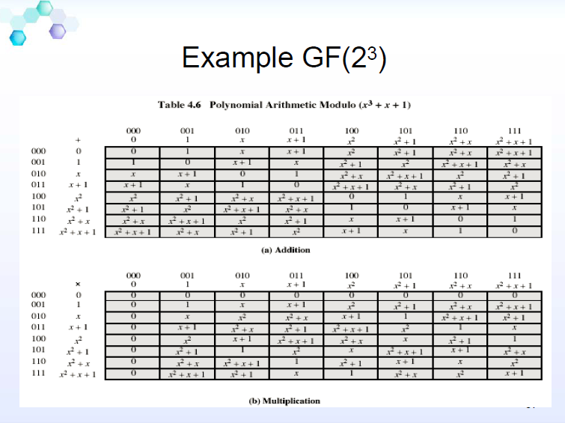

Slide 36
定义4：在GF（2⁸）上的二进制多项式b(x)的乘法逆为满足下列方程式的二进制多项式a(x)，记为b⁻¹(x)
a(x)b(x) mod m(x)=1

Slide 38
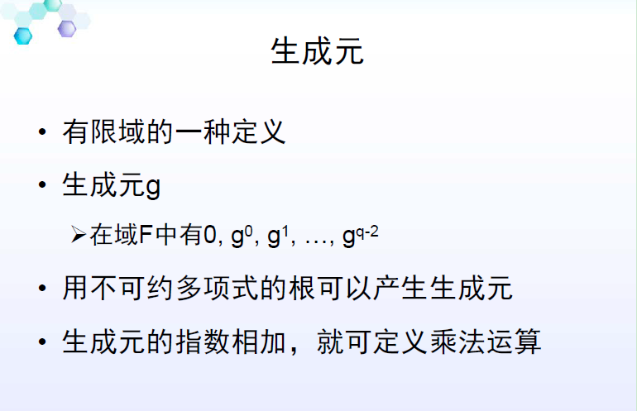
（了解）

Slide 39
回顾：AES算法
在Rijndael算法中，分组长度和密钥长度均能分
别指定为128位、192位、和256位，
在高级加密标准中，密钥的长度可以使用三者中
的任意一种，但分组长度只能是128位，算法的
许多参数与密钥长度相关：

Slide 40
AES的基本运算
字节代替SubBytes
列混淆MixColumns
轮密钥加AddRoundKey
行移位ShiftRows
“三代替、一换位”

Slide 41
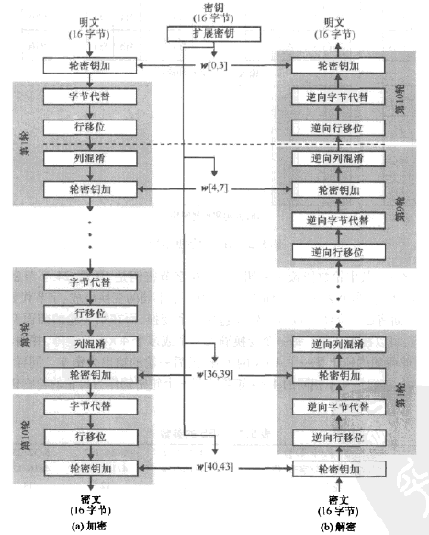
AES的加密和解密(以密钥为128为例)
1、 算法的输入分组和输出，分组为128位， 轮数为10。
2、AES的结构不是个Feistel结构，而是每一轮并行地处理每一个分组。
3、 密钥长度128位。扩展密钥长度为44字，
每轮使用4字的轮密钥；
4 、结构由4个不同的阶段组成；
字节代替:substitution byte
行移位；
列混淆；
轮密钥加：当前分组和扩展密钥进行按位异或
5、 加解密的最后一轮只包含三个阶段。

Slide 42
框图
128位明文
密钥
初始轮密钥加
轮密钥产生
轮函数
S盒变换
Nr轮
Nr个轮密钥
迭代控制
行移位与列混淆
轮密钥加
128位密文

Slide 43
算法说明
状态
  算法中间的结果需要分组，称之为状态，所有的操作都在状态上进行。状态可以用以字节为元素的矩阵阵列表示，该阵列有4行，列数N_{b}为分组长度除32
种子密钥
  以字节为元素的矩阵阵列描述，阵列为4行，列数N_{k}为密钥长度除32

Slide 44
算法的输入、输出和种子密钥可看成字节组成的一维数组。
下标范围
  输入输出：0－4N_{b}-1，
  种子密钥：0－4N_{k}-1
符号：Nb－明密文所含的数据的字数。
Nk－密钥所含的数据的字数。
Nr－迭代轮数。

Slide 45
分组和阵列中元素对应关系
分组下标n
阵列位置(i,j)
  i=n mod 4, j=[n/4];n=i+4j

Slide 46
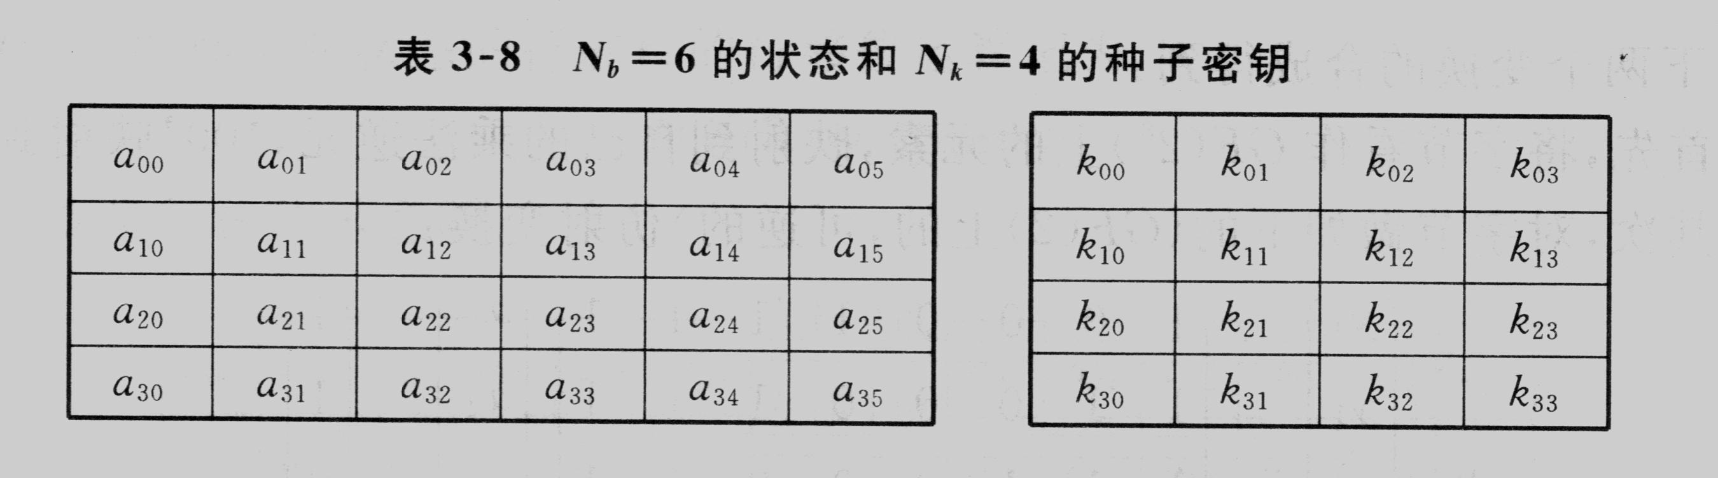
N_{b}=6和N_{k}=4的状态密钥阵列
按此顺序放入和读出
按此顺序放入

Slide 47
a₀ | a₄ | a₈ | a₁₂ | a₁₆ | a₂₀ | a₂₄ | a₂₈
a₁ | a₅ | a₉ | a₁₃ | a₁₇ | a₂₁ | a₂₅ | a₂₉
a₂ | a₆ | a₁₀ | a₁₄ | a₁₈ | a₂₂ | a₂₆ | a₃₀
a₃ | a₇ | a₁₁ | a₁₅ | a₁₉ | a ₂₃ | a ₂₇ | a ₃₁
256位（32个字节）的矩阵排列

Slide 48
轮数N_{r}与N_{b}和N_{k}对应关系
 | N_{b}=4 | N_{b}=6 | N_{b}=8
N_{k}=4 | 10 | 12 | 14
N_{k}=6 | 12 | 12 | 14
N_{k}=8 | 14 | 14 | 14

Slide 49
明文
轮密钥加
子密钥w[0,3]
字节代换
行移位
第1轮
列混淆
轮密钥加
子密钥w[4,7]
…
字节代换
行移位
第9轮
列混淆
轮密钥加
子密钥w[36,39]
字节代换
第10轮
行移位
轮密钥加
子密钥w[40,43]
密文

Slide 50
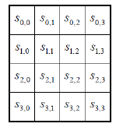
AES算法：总体
State=Plaintext
AddRoundKey(State, Key₀)
For i=0 to r-1
SubBytes(State)
ShiftRows(State)
MixColumns(State)
AddRoundKey(State, RoundKey_{i})
End for
SubBytes(State)
ShiftRows(State)
MixColumns(State)
AddRoundKey(State, RoundKey_{r})
Ciphertext=State
r-1轮
最后轮
需要r+1个轮密钥

Slide 51


Slide 52
轮函数
Rijndael的轮函数由4个不同的计算部件组成，分别是：
字节代换（ByteSub）
行移位（ShiftRow）
列混合（MixColumn）
密钥加（AddRoundKey）

Slide 53
AES：SubBytes
State=Plaintext
AddRoundKey(State, Key₀)
For i=0 to r-1
SubBytes(State)
ShiftRows(State)
MixColumns(State)
AddRoundKey(State, RoundKey_{i})
End for
SubBytes(State)
ShiftRows(State)
MixColumns(State)
AddRoundKey(State, RoundKey_{r})
Ciphertext=State

Slide 54
（1）字节代替变换 (S盒变换, ByteSub(State) )
字节代换(SubBytes())是一个非线性的字节代换
它独立地将状态中的每个字节利用代换表(S盒)进行运算
S盒被设计成能够抵挡所有已知的攻击
S盒是由16×16个字节组成的矩阵，包含了8位值所能表达的256种可能的变换
8
6
S盒(AES)
S盒(DES)
8
4

Slide 55
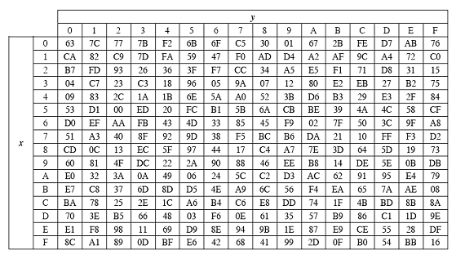

Slide 56
State中的每个字节按照如下的方式映射为一个新的字节：将该字节的高4位作为行值，低4位作为列值，然后取出S盒中对应行列交叉处的元素作为输出
例如，十六进制{95}对应的S盒的行值是9，列值是5，S盒中此处的值是{2A}。因此{95}被映射为{2A}

Slide 57
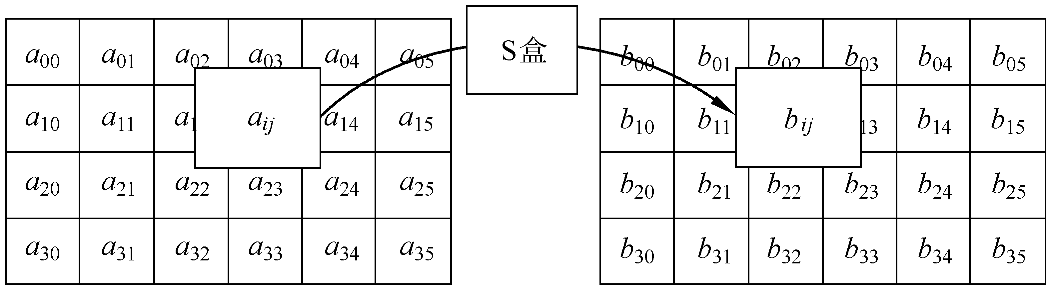
上述S-盒对状态的所有字节所做的变换记为ByteSub (State)
字节代换示意图

Slide 58


S盒的构造方法
1. 逐行按照上升排列的方式初始化S盒。第一行是{00}，{01}，…，{0F}；第二行是{10}，{11}，…，{1F}等。因此在x行y列的字节值是{xy}
2. 把S盒中的每个字节映射为它在有限域GF(2⁸)上的乘法逆；其中，元素{00}映射到它自身{00}
3. 把S盒中的每个字节表示为( ) 8位，对S盒中的每个字节中的每个位做如下变换：
其中,对于 , b_{i}'是字节的第i位, c_{i}是值为{63}或
{01100011}的字节c的第i位

Slide 59
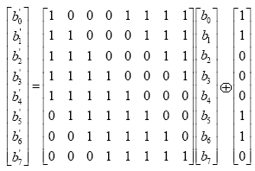
在变量的右上角作标记（如b’）表示该变量将用右侧的值更新
AES按照如下的方式用矩阵描述S盒的变换：

Slide 60
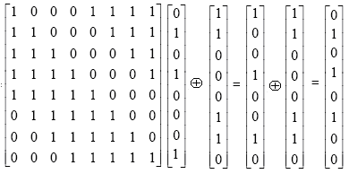
如用{95}作为输入，可以计算出{95}在GF(2⁸)上的逆为{8A}，用二进制表示为10001010，代入上述变换有
结果为00101010，用十六进制表示为{2A}，与前面查表所得结果一样

Slide 61
ByteSub的变换分两步
  （1） 将字节作为GF(2⁸)上的元素映射到自己的逆元
  （2） 将字节做GF(2)上的变换
ByteSub的逆变换由代换表的逆表做字节代换，可通过如下两步
实现:
① 首先进行仿射变换的逆变换，
② 再求每一字节在GF(2⁸)上逆元。

Slide 62
逆S盒的构造方法：
1. 逐行按照上升排列的方式初始化逆S盒。第一行是{00}，{01}，…，{0F}；第二行是{10}，{11}，…，{1F}等。因此在i行j列的字节值是{ij}
2. 把逆S盒中的每个字节表示为(b₇' , b₆' , ..., b₀') 8位，对逆S盒中的每个字节中的每个位做如下变换：
b_{i}'' = b'_{(i+2) mod 8} XOR b'_{(i+5) mod 8} XOR b'_{(i+7) mod 8} XOR d_{i}
其中,对于 , b_{i}'' 是字节的第i位,
d_{i}是值为{05}或{00000101}的字节d的第i位
可以验证：Y（XB XOR C）XOR D = B XOR YC XOR D
=B XOR D XOR D =B
3. 把逆S盒中的每个字节映射为它在有限域GF(2⁸)上的乘法逆；其中，元素{00}映射到它自身{00}

Slide 63
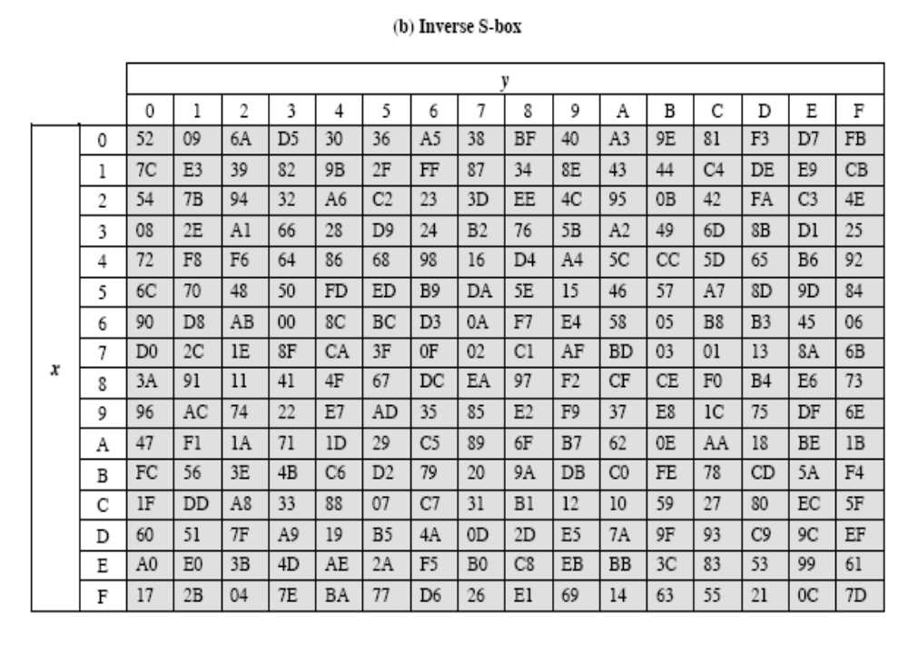

Slide 64
注意：
S盒变换的第一步是把字节的值用它的乘法逆来代替，是一种非线性变换。
输入位和输出位之间相关性很低。
没有不动点与反不动点。
由于系数矩阵中每列都含有 5个1，这说明改变输入中的任意一位，将影响输出中的 5位发生变化。
由于系数矩阵中每行都含有 5个1，这说明输出中的每一位，都与输入中的 5位相关。
S盒必须可逆，但不自逆。
AES使用16个相同的S盒，DES使用8个不相同的S盒。
AES的S盒有8位输入8位输出，DES的S盒有6位输入4位输出。

Slide 65
AES：ShiftRows
State=Plaintext
AddRoundKey(State, RoundKey₀)
For i=0 to r-1
SubBytes(State)
ShiftRows(State)
MixColumns(State)
AddRoundKey(State, RoundKey_{i})
End for
SubBytes(State)
ShiftRows(State)
MixColumns(State)
AddRoundKey(State, RoundKey_{r})
Ciphertext=State

Slide 66
(2) 行移位（ShiftRow）
行移位是将状态阵列的各行进行循环移位，不同状态行的位移量不同。
第0行不移动，第1行循环左移C₁个字节，第2行循环左移C₂个字节，第3行循环左移C₃个字节。位移量C₁、C₂、C₃的取值与N_{b}有关，由下表给出。
对应于不同分组长度的位移量
N_{b} | C₁ | C₂ | C₃
4 | 1 | 2 | 3
6 | 1 | 2 | 3
8 | 1 | 2 | 3

Slide 67
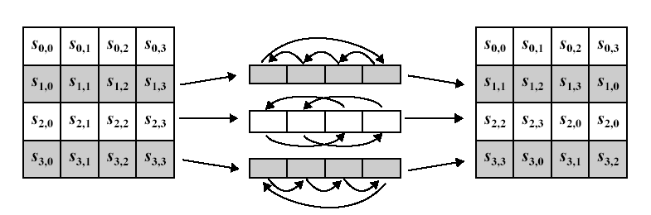
第1行：不移位
第2行：移1位
第3行：移2位
第4行：移3位
行移位变换属于置换，本质在于把数据打乱重排。经过行移位后，1列中的4个字节被分布到不同的列中
AES的行移位变换属于线性变换。

Slide 68
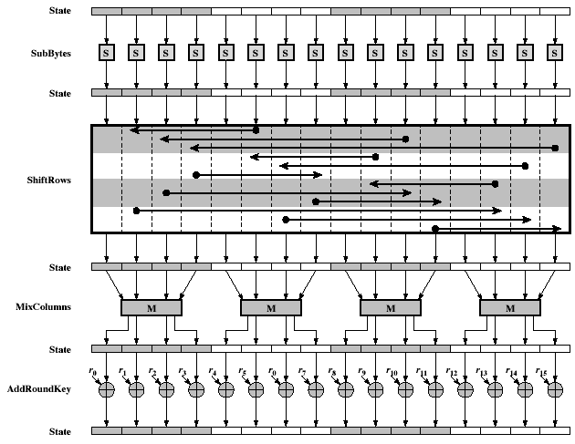

Slide 69
AES：MixColumns
State=Plaintext
AddRoundKey(State, Key₀)
For i=0 to r-1
Subbytes(State)
ShiftRows(State)
MixColumns(State)
AddRoundKey(State, RoundKey_{i})
End for
Subbytes(State)
ShiftRows(State)
MixColumns(State)
AddRoundKey(State, RoundKey_{r})
Ciphertext=State

Slide 70

（3）列混合变换 MixColumn(State) （或列混淆变换）
这个运算需要做GF(2⁸)上的乘法，但由于所乘的因子是3个固定的元素02、03、01，所以这些乘法运算仍然是比较简单的。
对状态State的所有列所做的列混合运算记为MixColumn（State）

Slide 71


经过该乘法计算后，一列中的4个字节将由下述结果取代

Slide 72



Slide 73

列混合运算的逆运算：

Slide 74
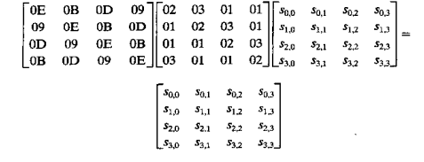

等价于

Slide 75

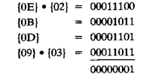

Slide 76
另一种刻画列混淆变换的方式： （感兴趣的同学自学）
①列混合变换把状态的列视为每个系数均在GF(2⁸)上的多项式a(x)，乘以一个固定的多项式c(x)，并模 x⁴+1:
b(x)=a(x)c(x) mod x⁴+1
Rijndael的设计者给出的c(x)为（系数用十六进制数表示）：
c(x)=‘03’ x³+‘01’ x²+‘01’ x+‘02’
②列混合变换属于代替变换。
③要求:
c(x)与x⁴+1互素，从而保证c(x)存在逆多项式d(x),
c(x)是模x⁴+1可逆的多项式，否则列混合变换就是不可逆的，因而会使不同的输入分组对应的输出分组可能相同，从而不能正确解密。

Slide 77
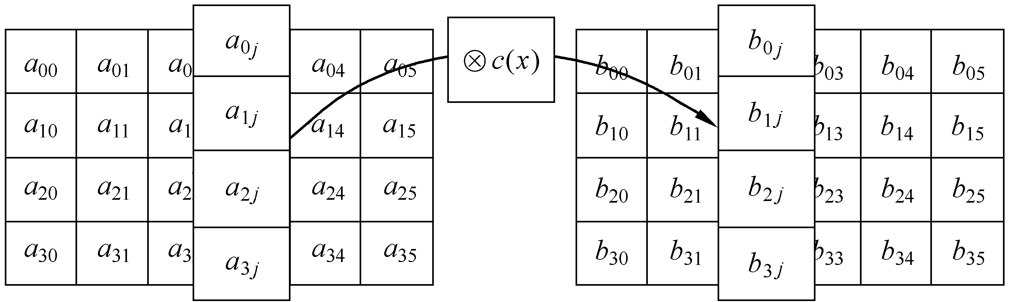
列混合运算示意图

Slide 78

c(x)是与x⁴+1互素的，因此是模x⁴+1可逆的。列混合运算也可写为矩阵乘法。
设b(x)= c(x) a(x)，则
这个运算需要做GF(2⁸)上的乘法，但由于所乘的因子是3个固定的元素02、03、01，所以这些乘法运算仍然是比较简单的。
对状态State的所有列所做的列混合运算记为MixColumn（State）

Slide 79

对state中的第j列，有多项式
代入方程，得

Slide 80
经过该乘法计算后，一列中的4个字节将由下述结果取代

Slide 82
列混合运算的逆运算：
每列都用一个特定的多项式d(x)相乘。 d(x)满足
(‘03’x³+‘01’x²+‘01’x+‘02’) d(x)=‘01’
由此可得
d(x)=‘0B’x³+‘0D’x²+‘09’x+‘0E’

Slide 83
等价于

Slide 85
基本原理
矩阵的系数是基于码字间有最大距离的线性
编码，这使得在每列的所有字节中有良好的
混淆性。
列混淆变换和行移位变换使得在经过几轮变
换后，所有的输出位均与所有的输入位相关。
列混淆变换的系数是基于算法实现角度考虑
的。逆向列混淆变换中的系数难以实现。

Slide 86
AES： AddRoundKey
State=Plaintext
AddRoundKey(State, Key₀)
For i=0 to r-1
Subbytes(State)
ShiftRows(State)
MixColumns(State)
AddRoundKey(State, RoundKey_{i})
End for
Subbytes(State)
ShiftRows(State)
MixColumns(State)
AddRoundKey(State, RoundKey_{r})
Ciphertext=State

Slide 87
（4）轮密钥加（AddRoundKey）
轮密钥加是将轮密钥简单地与状态进行逐比特异或。轮密钥由种子密钥通过密钥编排算法得到，轮密钥长度等于分组长度N_{b}。
状态State与轮密钥RoundKey的密钥加运算表示为
AddRoundKey (State, RoundKey)
密钥加运算的逆运算是其自身。

Slide 88
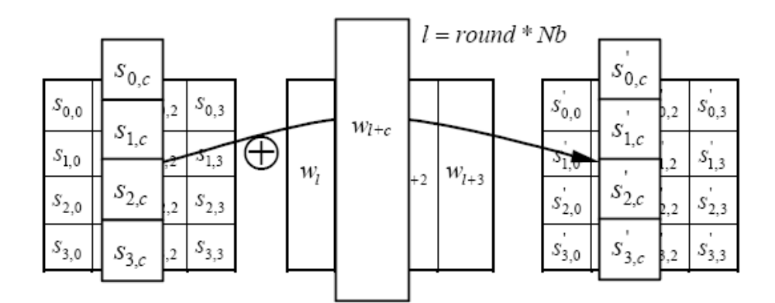
按字节在GF(2⁸)上相加(XOR)

Slide 89
基本原理
轮密钥加变换非常简单，却能影响state中的每一位。密钥扩展的复杂性和AES的其他阶段运算的复杂性，确保了该算法的安全性。

Slide 90
综上所述，组成Rijndael轮函数的计算部件简捷快速，功能互补。轮函数的伪C代码如下：
假设：State表示数据，以及每一轮的中间结果
RoundKey表示每一轮对应的子密钥
Round (State, RoundKey)
{
ByteSub (State);
ShiftRow (State);
MixColumn (State);
AddRoundKey (State, RoundKey)
}

Slide 91
结尾轮的轮函数与前面各轮不同，将MixColumn这一步去掉，其伪C代码如下：
FinalRound (State, RoundKey)
{
ByteSub (State);
ShiftRow (State);
AddRoundKey (State, RoundKey)
}

Slide 92
AES两轮
AK
SB
SR
MC
AK
SB
SR
MC
AK

Slide 93
AES的密钥扩展
具体原理如下:
① 密钥比特的总数等于分组长度乘轮数加1;
② 将密码密钥扩展成一个扩展密钥;
③ 轮密钥是按下述方式从扩展密钥中取出的:
第一个轮密钥由第一个N_{b}字组成,
第二个轮密钥由接下来的N_{b}组成, 由此继续下去.

Slide 94
若Nr表示加密算法轮数，那么密钥扩展总共生成N_{b}(N_{r}+1)个字
扩展密钥是以4字节字为元素的一维阵列，表示为W[Nb* (N_{r}+1)]，其中前N_{k}个字取为种子密钥，以后每个字按递归方式定义。扩展算法根据N_{k}≤6和N_{k}>6有所不同。
第一个子密钥的N_{k}个字由密码的原始密钥直接填充
下面以N_{k}＝4（即密钥为128位）为例,说明AES的密钥扩展过程

Slide 95
当分组长度和密钥长度都是128位时,AES的加密算法共迭代10轮，需要11个子密钥
AES的密钥扩展的目的是将输入的128位密钥扩展成11个128位的子密钥
AES的密钥扩展算法是以字为一个基本单位
一个字等于4个字节，共32位，刚好是密钥矩阵的一列，轮密钥用32比特字的数组来表示 w[i]
  第一轮： w[0],w[1],w[2],w[3]
  第二轮：w[4],w[5],w[6],w[7]
  ……
输入：4个字（128位）密钥
输出：11个子密钥，共44个字 组成的一维线性数组

Slide 96
K₀
K₄
K₈
K₁₂
(1) 将输入密钥直接复制到扩展密钥数组的前4个字中，得到w[0]，w[1]，w[2]，w[3]。
(2) 然后每次用4个字填充扩展密钥数组w的余下部分，w[i]值依赖于 w[i-1]和 w[i-4]，i ≥4。
(3) 当数组w下标不是4的倍数时, w[i]值为 w[i-1]和 w[i-4] 的异或。
K₁
K₅
K₉
K₁₃
K₂
K₆
K₁₀
K₁₄
K₃
K₇
K₁₁
K₁₅
w₀
w₁
w₂
W₃
_{g}
⊕
⊕
⊕
⊕
w₄
w₅
w₆
w₇

Slide 97
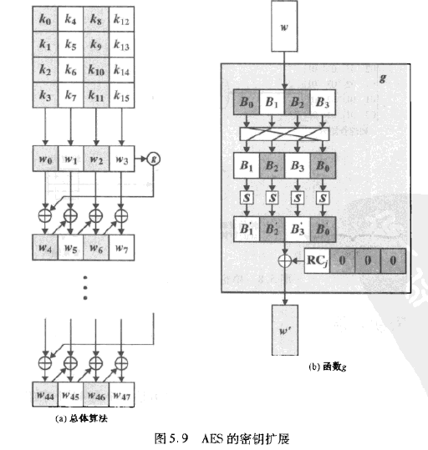

Slide 98
密钥扩展过程
(4) 当数组w下标为4的倍数时，按照下面方法计算：
① 将一个字的四个字节循环左移一个字节，即将输入字[b₀, b₁, b₂, b₃]变为[b₁, b₂, b₃, b₀]；
② 用S盒对输入字的每个字节进行字节代换；
③ 将步骤①和步骤②的结果再与轮常数Rcon[i]相异或

Slide 99
轮常数Rcon[i]是一个字，这个字的最右边三个字节总是0
与轮常数的一个字异或,其结果即是与该字最左边的字节相异或
每轮的轮常数均不同，其定义为Rcon[i] = (RC[i], {00}, {00}, {00})，其中RC[1] ={01}，RC[i] = {02} ( RC[i-1])，用多项式表示为RC[i] = x ( RC[i-1]) = x^{i-1}，i≥2

Slide 100

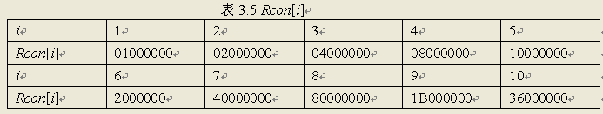
前10个轮常数RC[i]的值如表3.4所示，对应的Rcon[i] 如表3.5所示

Slide 102
例：第八轮密钥
EAD27321₍₃₂₎ B58DBAD2₍₃₃₎312BF560₍₃₄₎ 7F8D292F₍₃₅₎
１．字循环：使一个字中的四个字节循环左移一个字节．W₃₅ = temp=7F8D292F
字循环后＝8D292F7F
２．Ｓ盒对输入的每个字节进行代换
字代替后=5DA515D2
3. 第２步的结果SubWord=5DA515D2与轮常量进行
Rcon[9] ⊕5DA515D2=1B000000 ⊕5DA515D2
=46A515D2
4. W₃₆=W₃₂ ⊕temp

Slide 103
基本原理
① 使用一个可逆变换;
② 能够在多种处理器上有效地执行;
③ 使用轮常数消除对称性;
④ 密码密钥的差异扩散到轮密钥中的能力，即密钥的每个位
能影响到轮密钥的许多位;
⑤ 已知部分密码密钥或部分轮密钥比特, 不能计算出许多其它
轮密钥比特;
⑥ 足够的非线性性, 防止只从密码密钥的差分就能完全决定所
有的轮密钥差分.

Slide 104
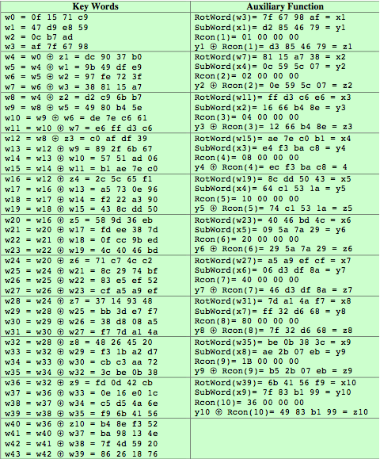
AES例子的密钥扩展

Slide 105
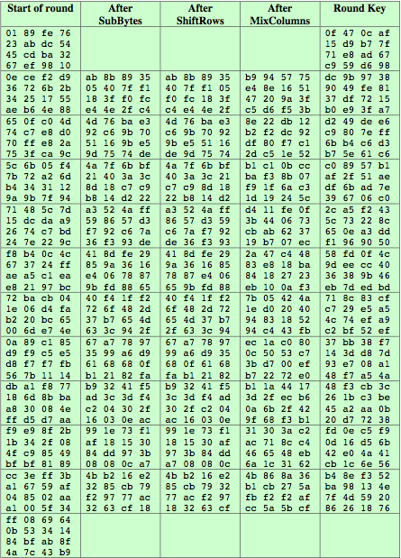

Slide 106
雪崩效应
当明文发生1位的变化或密钥发生1位变化的同等情况下，AES的雪崩效应比起DES要强一些，即AES一轮后就发生 了很大的变化，后面各轮结束后的变化规模也大约是一半的位，DES需要经过三轮后才达到大约1半位发生改变的效果。

Slide 107
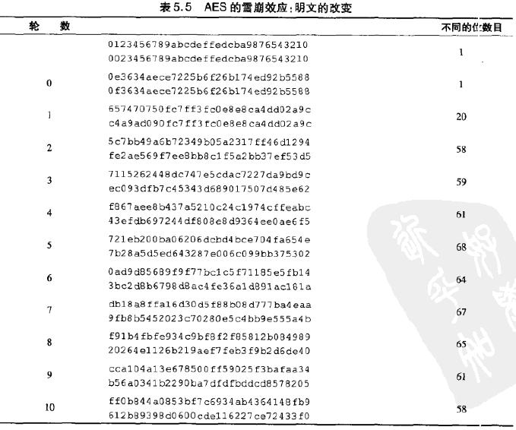

Slide 108
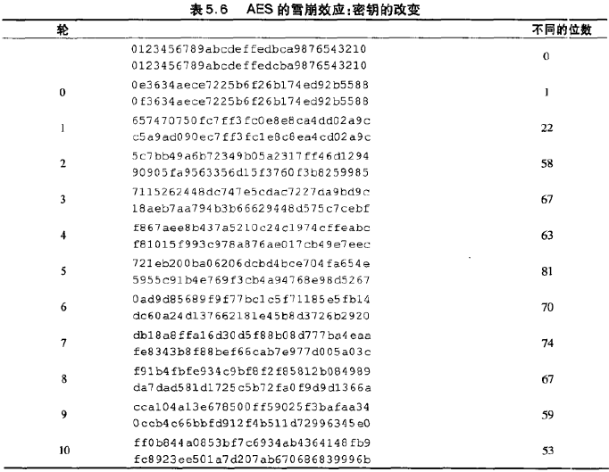

Slide 109
5. AES解密算法
AES解密算法是AES加密算法的逆变换
解密算法和加密算法轮结构的顺序不同
在加密过程中,其轮结构是字节代换、行移位、列混淆和轮密钥加。在解密过程中，其轮结构是逆向行移位、逆向字节代换、轮密钥加和逆向列混淆
其缺点是在于对同时要求加密和解密的应用而言, 需要两个不同的软件或者固件模块

Slide 111
AES加解密
State=Plaintext
AddRoundKey(State, Key₀)
For i=0 to r-1
Subbytes(State)
ShiftRows(State)
MixColumns(State)
AddRoundKey(State, RoundKey_{i})
End for
Subbytes(State)
ShiftRows(State)
MixColumns(State)
AddRoundKey(State, RoundKey_{r})
Ciphertext=State
State=Ciphertext
AddRoundKey(State, RoundKey_{r})
For i=0 to r-1
InvShiftRows(State)
InvSubBytes(State)
AddRoundKey(State, RoundKey_{r-i})
InvMixColumns(State)
End for
InvShiftRows(State)
InvSubBytes(State)
AddRoundKey(State, RoundKey_{r-i})
InvMixColumns(State)
Plaintext=State

Slide 112
需要构造一个等价的解密算法，解密时各个变换的操作顺序与加密(由逆向变换取代原来的变换)相同
通过两处改进可以使解密算法结构和加密算法结构一致
交换逆向行移位和逆向字节代换和交换轮密钥加和逆向列混淆

Slide 113
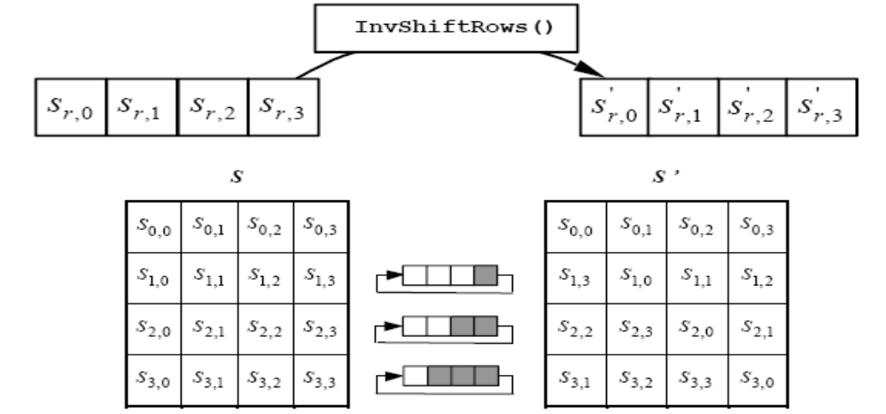
首先考察各种基本变换的逆
ShiftRow变换的逆是状态的最后三行分别循环左移位N_{b}-C_{i}字节, 或后三行分别右循环移位C_{i}

Slide 114
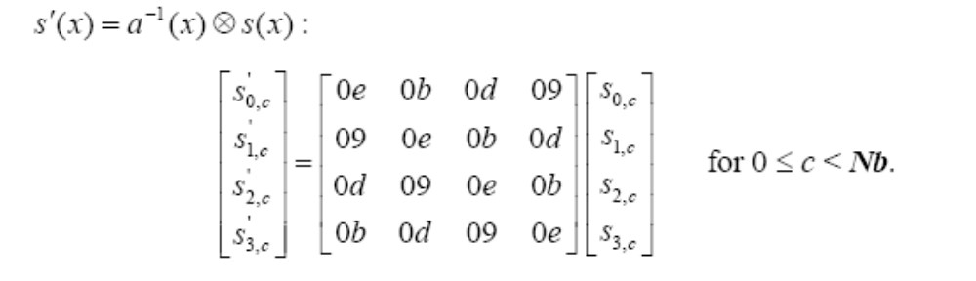
② MixColumn变换的逆为
③AddRoundKey变换的逆变换是自身

Slide 115
解密算法与加密算法的结构等价性
①Rijndael算法具有下列代数性质
(1) ShiftRow和ByteSub可以相互交换；
逆向移行影响在state中字节的顺序，但并不改变字节的内容，同时也不依赖字节的内容进行它的变换；
逆向字节代替影响state中字节的内容，但不影响字节的顺序，同时也不依赖字节的顺序来进行它的变换。

Slide 116
(2) AddRoundKey(State, RoundKey)、InvMixColumn(State);
可以替换为
InvMixColumn(State)；AddRoundKey(State,InvRoundKey）,其中InvRoundKey表示通过InvMixColumn作用到相应的RoundKey上 .

Slide 117
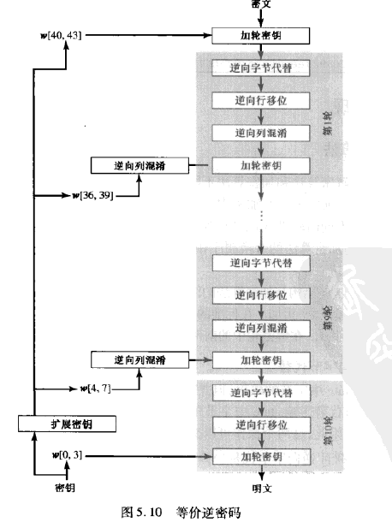
这对于算法
的硬件实现
是极其有利
的.

Slide 118
Rijndael: 解密结构
AddRoundKey()
For(i=1;i<Nr;++i)
{
ByteSub();
ShiftRow();
MixColumn();
AddRoundKey()
}
ByteSub();
ShiftRow();
AddRoundKey()
I_AddRoundKey()
I_ShiftRow();
I_ByteSub();
For(i=1;i<Nr;++i)
{
I_AddRoundKey()I_MixColumn();
I_ShiftRow();
I_ByteSub();
}
I_AddRoundKey()
I_AddRoundKey()
For(i=1;i<Nr;++i)
{
I_ByteSub(); I_ShiftRow();
I_MixColumn();
I_AddRoundKey()
}
I_ByteSub();
I_ShiftRow();
I_AddRoundKey()

Slide 119
Rijndael算法的抵抗攻击能力
抗差分和线性密码分析
对所有已知攻击而言, AES是安全的. 它的设计的各个方面融合了各种特色, 从而为抵抗各种攻击提供了安全性, 对AES现在还不存在快于穷举密钥搜索的攻击. 即使是对AES减少迭代轮数的各种变体而言“最好”的攻击, 也对10轮的AES无效.

Slide 120
